Slide 3
О каком продукте говорят:
Это умение продать одну картофелину, по цене килограмма?

Slide 4
Каким предметом можно
загребать деньги?

Slide 5
В чем можно хранить и заготовки на зиму и денежные накопления?

Slide 6
Экономическая порода собак

Slide 7
Во все времена, простой народ называл это ЗАНАЧКА, а как это называет государство?

Slide 8
Какое «удобрение» увеличивало урожайность золотых монет на Поле Чудес в Стране дураков?

Slide 10
О каком продукте говорят:
Это умение продать одну картофелину, по цене килограмма?
ЧИПСЫ

Slide 11
Каким предметом можно
загребать деньги?
ЛОПАТОЙ

Slide 12
В чем можно хранить и заготовки на зиму и денежные накопления?
В БАНКЕ

Slide 13
Экономическая порода собак
ТАКСА

Slide 14
Во все времена, простой народ называл это ЗАНАЧКА, а как это называет государство?
ФОНД

Slide 15
Какое «удобрение» увеличивало урожайность золотых монет на Поле Чудес в Стране дураков?
ЗАКЛИНАНИЕ «КРЕКС-ФЕКС-ПЕКС»

Slide 17
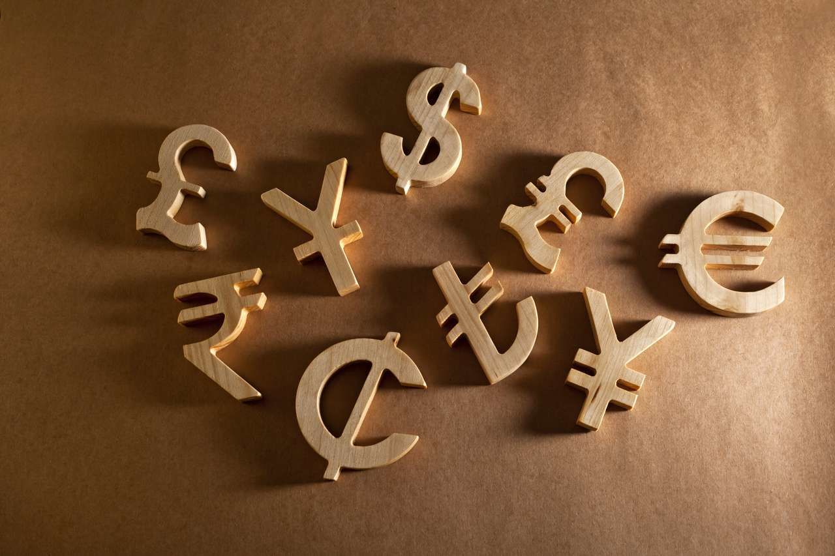
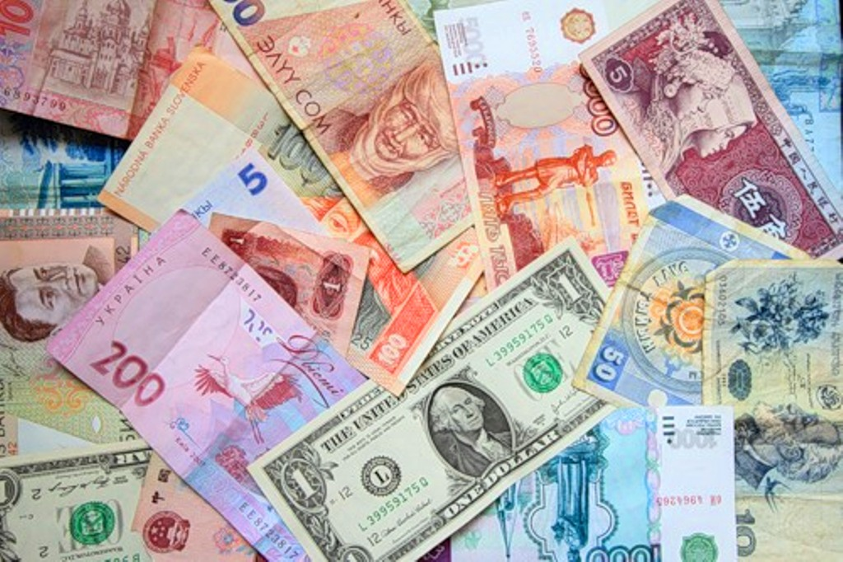
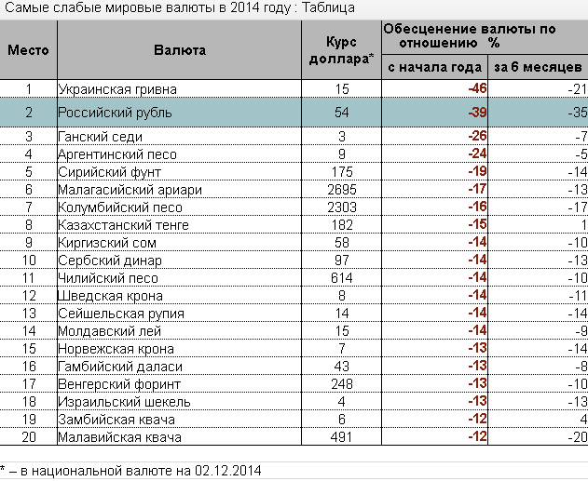
1

Slide 18
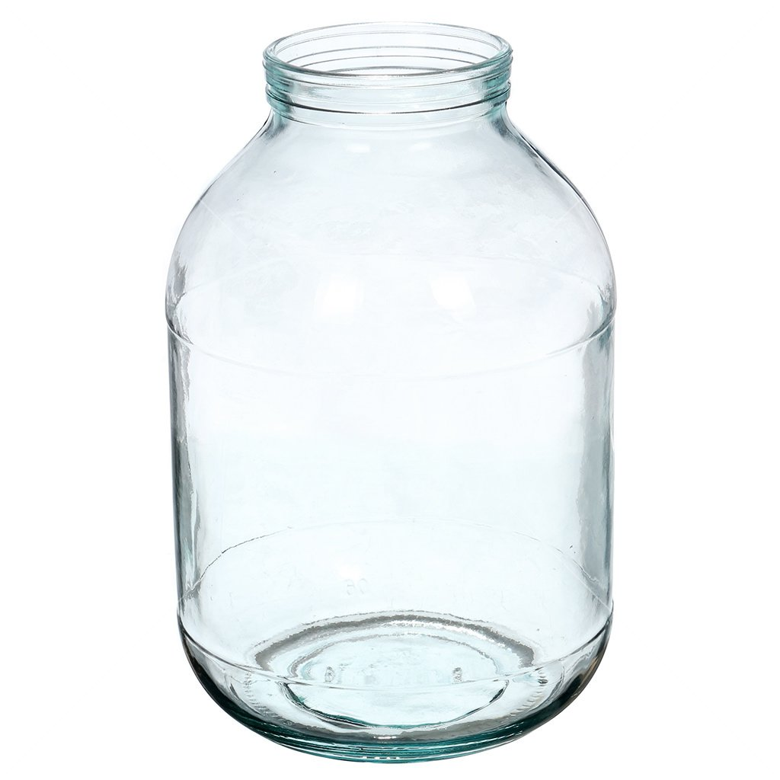
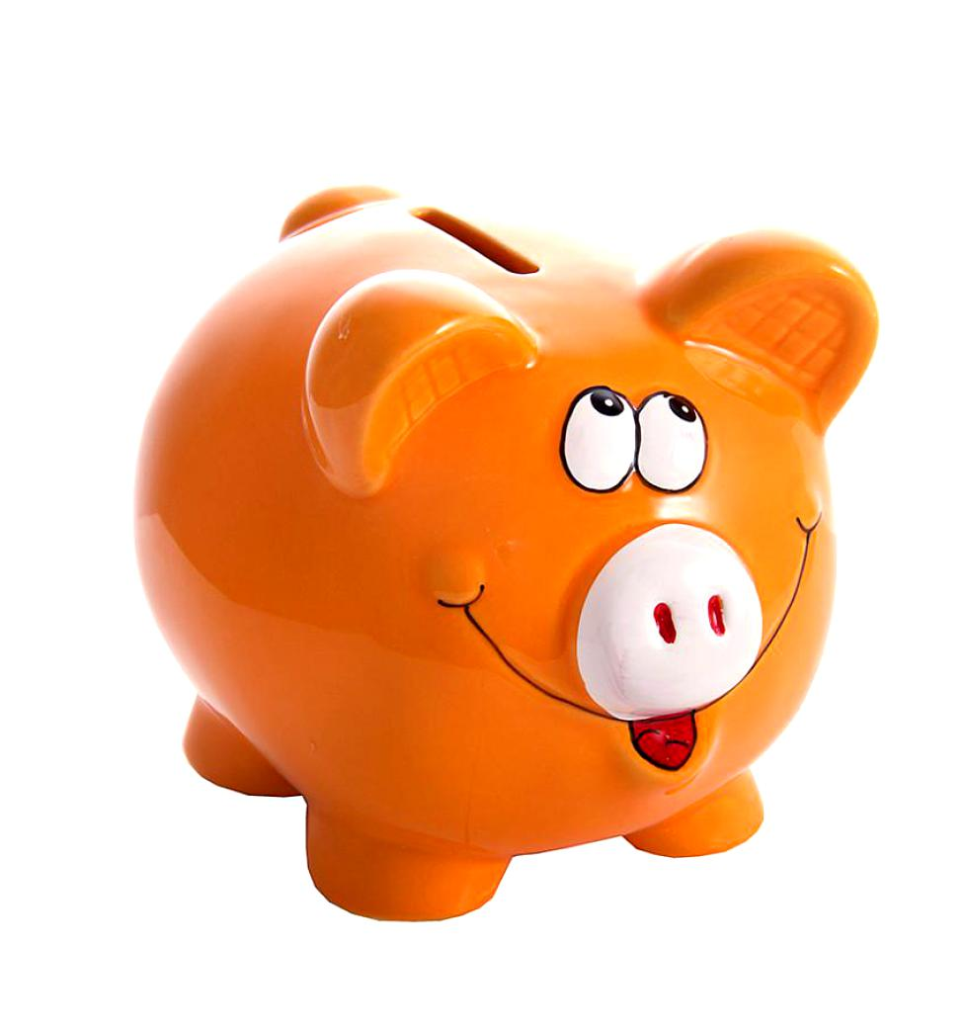
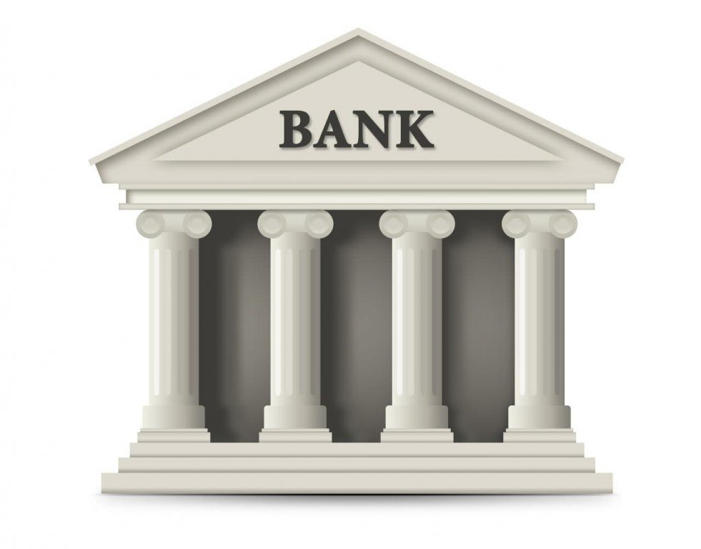
2

Slide 19
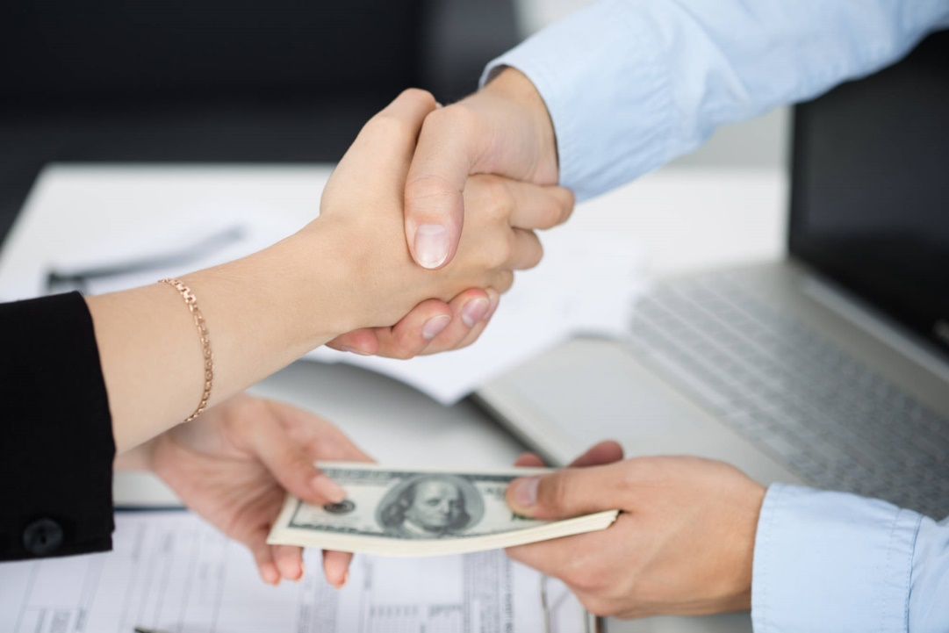
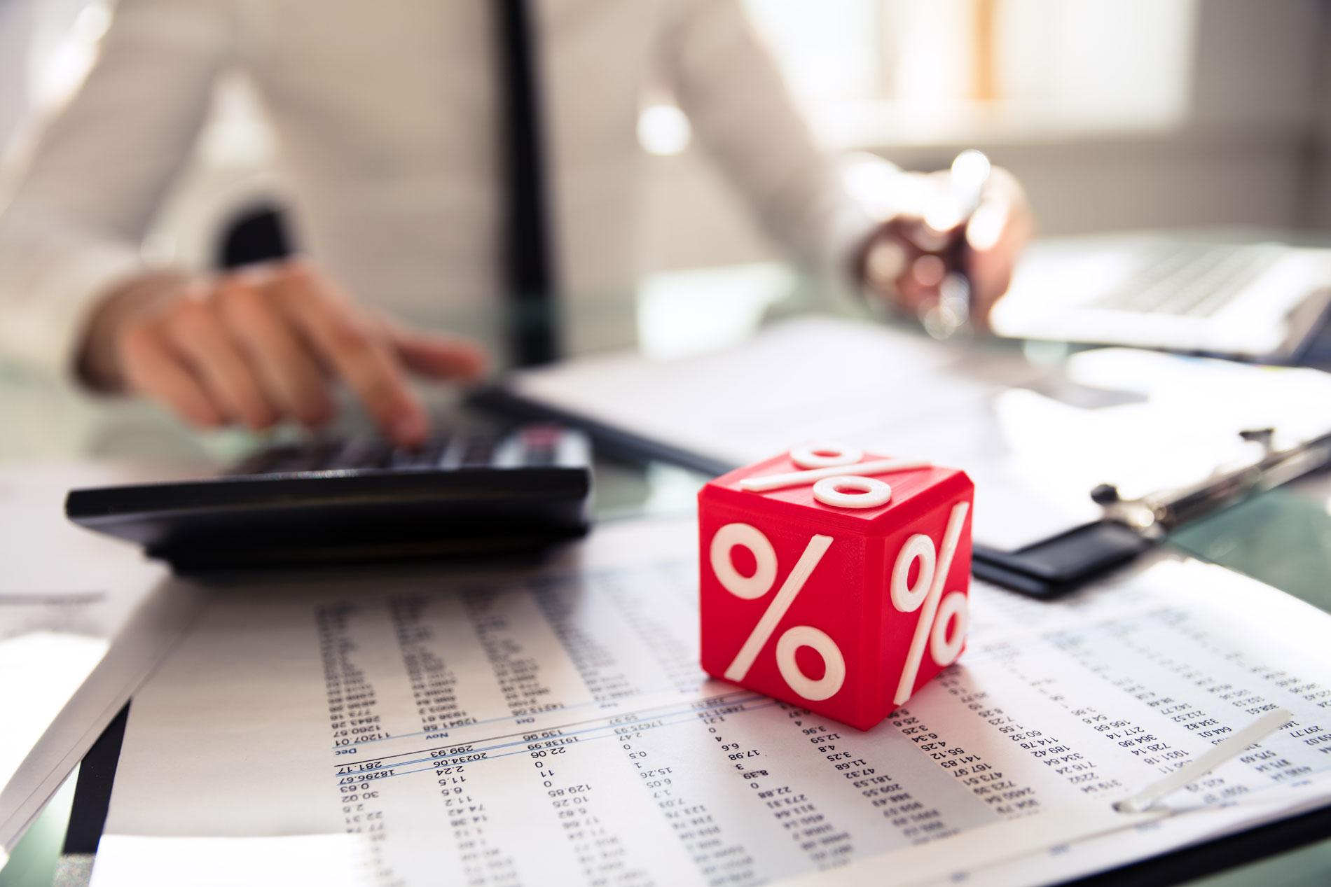
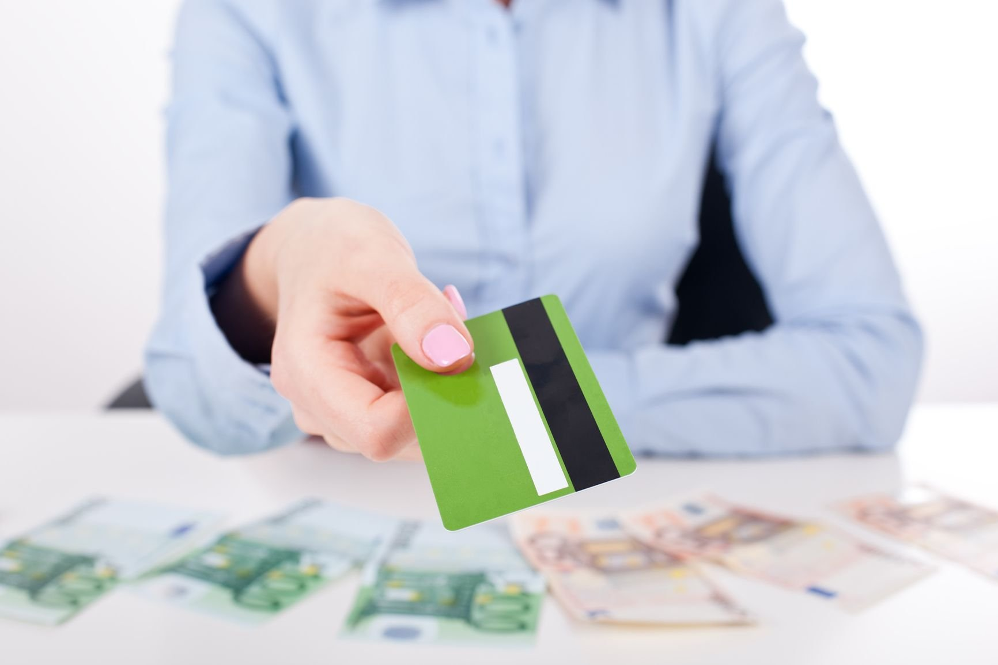
3

Slide 20
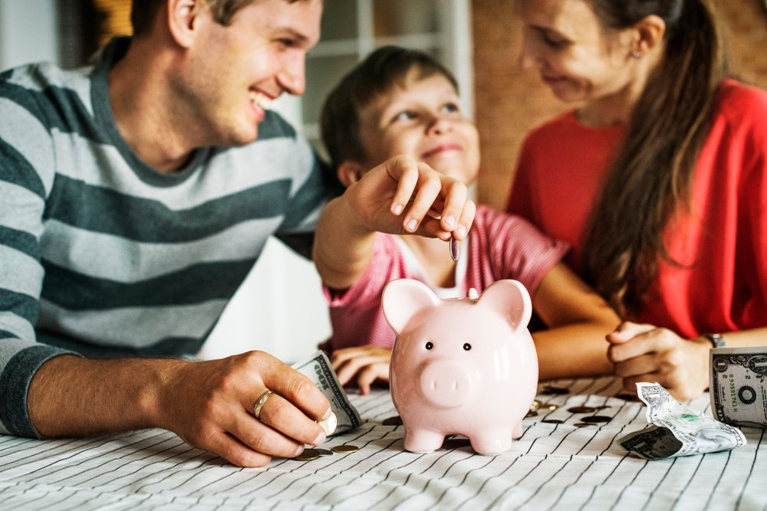
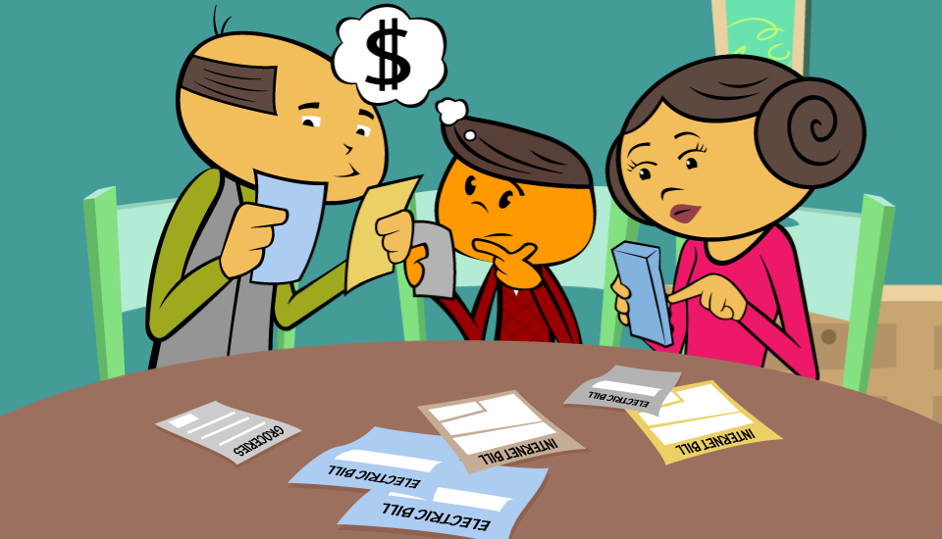
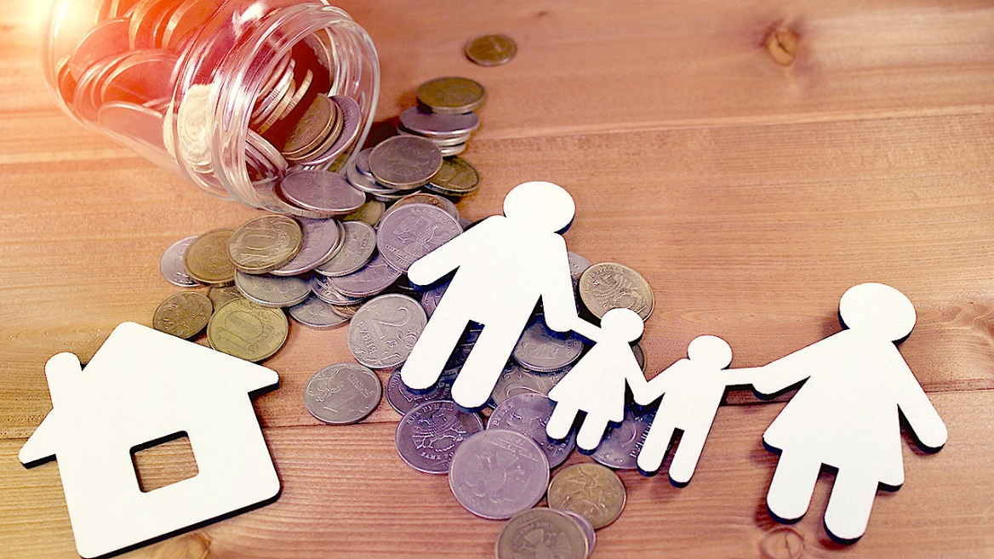
4

Slide 22
ВАЛЮТА
1

Slide 23
2
В НИХ
ХРАНЯТ
ДЕНЬГИ

Slide 24
3
КРЕДИТ

Slide 25
4
Семейный
бюджет

Slide 27
Как называли денежный побор с покоренных племён и народов древней Руси. Термин древнерусского финансового права?

Slide 28
Что сделали Колыван и Баба Яга в мультфильме «Три богатыря на дальних берегах», приказав мирному народу обменять все золотые деньги на деревянные?

Slide 29
Эта пословица пришла к нам от далеких предков. У Бояр, в те времена, каждая копейка была на сочтена. И когда же молодые богачи – тянули руки к отцовским закромам, то могли получить не только моральный подзатыльник, но иногда и физический. Владелец точно знал количество монет вплоть до копейки и в случае пропажи, мог наказать обидчика. А в наши времена, это выражение, означает, что взяв ее, и рубля не останется. О какой поговорке идет речь?

Slide 30
Что подарил Князь Владимир Византийской принцессе, что бы посвататься и заключить союз между великой Русью и Византией?
- Мешок золота;
- Дудочку;
- Раба;
- Ожерелье.

Slide 31
Как называется обмен
одного товара на другой?

Slide 32
Что можно сколотить из денег?

Slide 34
Как называли денежный побор с покоренных племён и народов древней Руси. Термин древнерусского финансового права?
ДАНЬ

Slide 35
Что сделали Колыван и Баба Яга в мультфильме «Три богатыря на дальних берегах», приказав мирному народу обменять все золотые деньги на деревянные?
ПРОВЕЛИ РЕФОРМУ

Slide 36
Что подарил Князь Владимир Византийской принцессе, что бы посвататься и заключить союз между великой Русью и Византией?
Дудочку

Slide 37
Как называется обмен
одного товара на другой?
БАРТЕР

Slide 38
Что можно сколотить из денег?
КАПИТАЛ

Slide 40
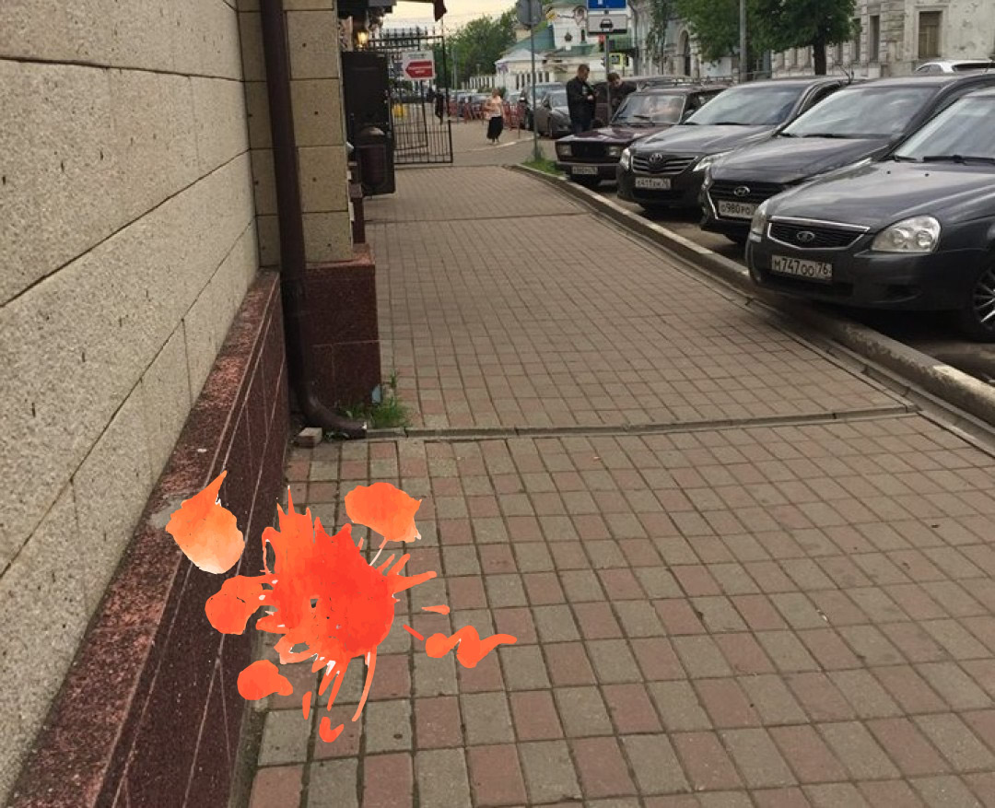
Необычную достопримечательность создали на улица Ярославля.
Эта кованая скульптура лежит на тротуаре и надежно закреплена
железным штырем, чтоб ее не утащили. Какой предмет представляет собой памятник?

Slide 41
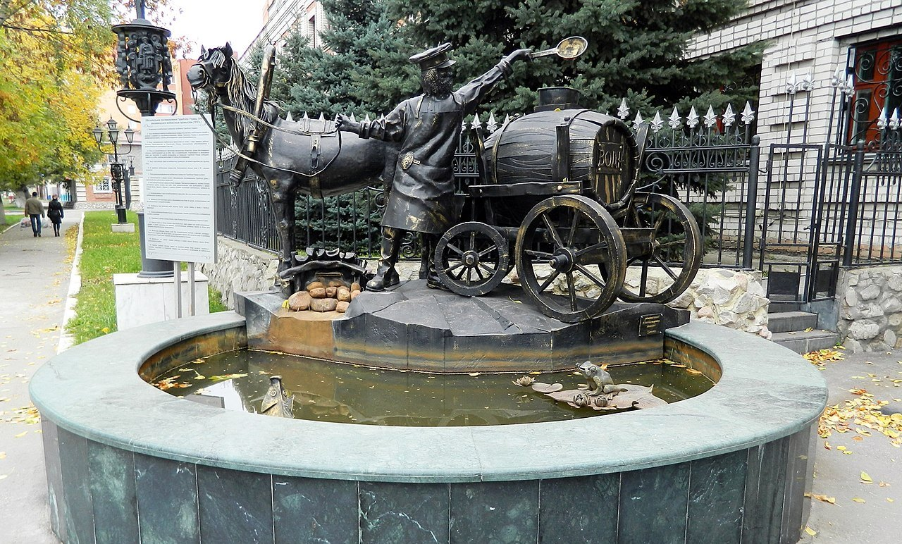
Этот памятник-фонтан Симбирскому Водовозу установлен в Ульяновске у здания Ульяновскводоканал, В качестве эскизов использовали сохранившиеся фотографии 1920 года. У памятника появилась традиционная примета, что если потереть ЕЁ, то у человека всегда будут водиться деньги. Что же нужно потереть по мнению автора?

Slide 42
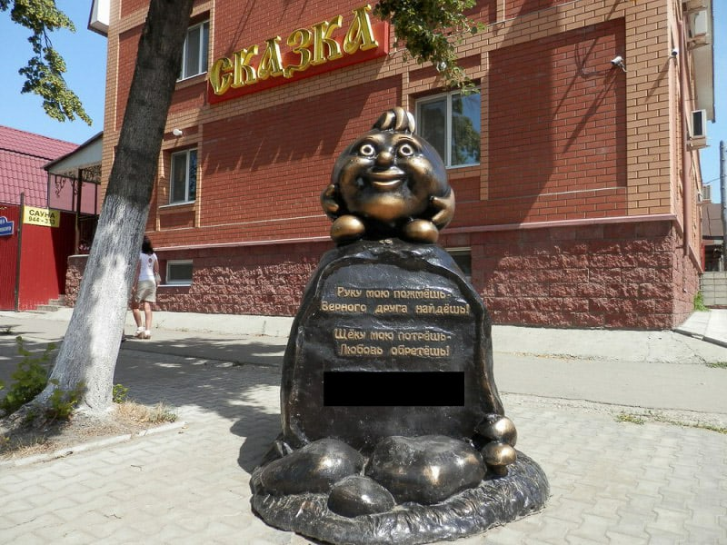
Ульяновск – Родина Колобка. В честь этого в нашем городе был установлен бронзовый памятник этому сказочному герою. На камне, на котором сидит Колобок, шутливая надпись «Руку мою пожмёшь – верного друга найдешь, щёку мою потрешь – любовь обретёшь…». Что нужно сделать по мнению автора памятника, что - бы стать богатым»?

Slide 43
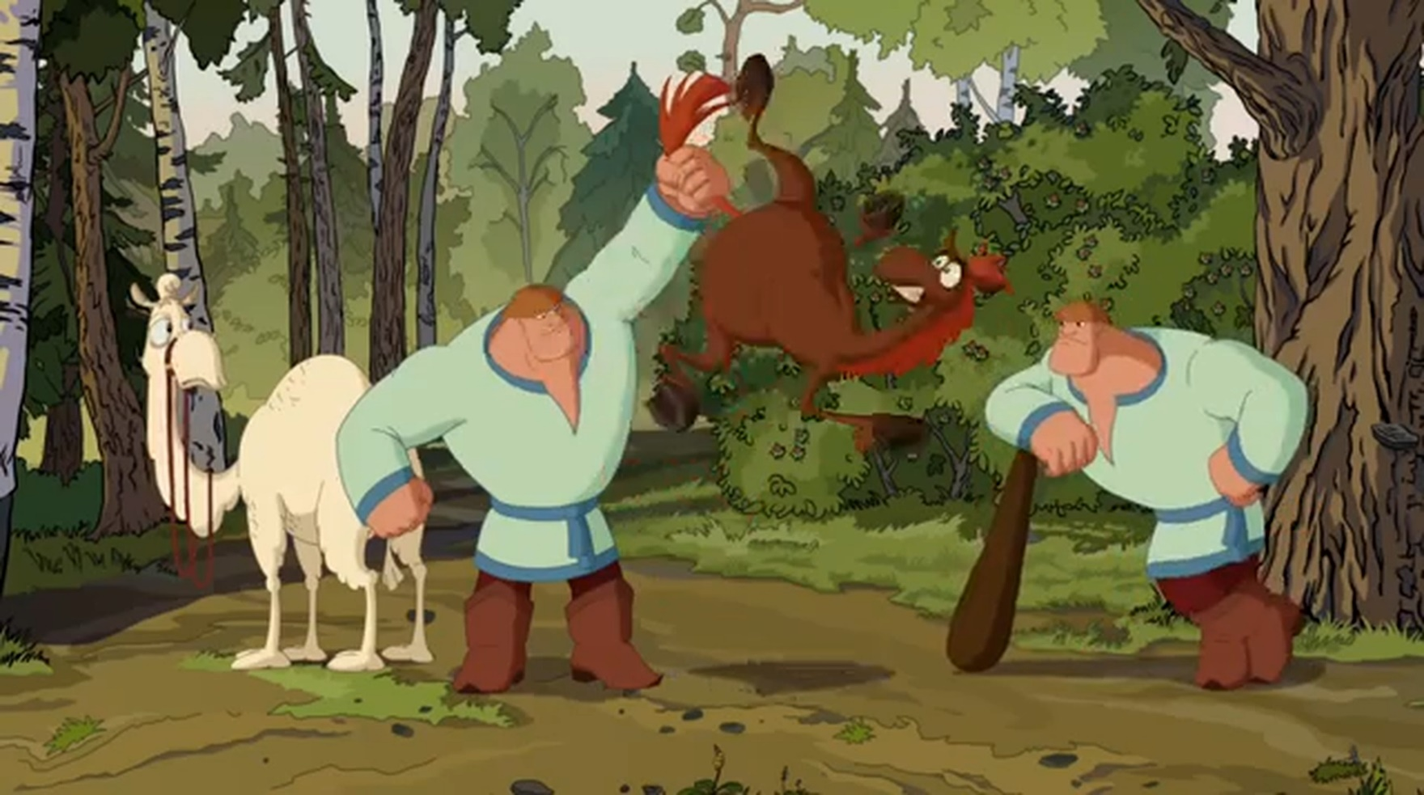
Как в современном мире назвали бы этих сказочных героев, «выбивающих» из коня Юлия долг?

Slide 46
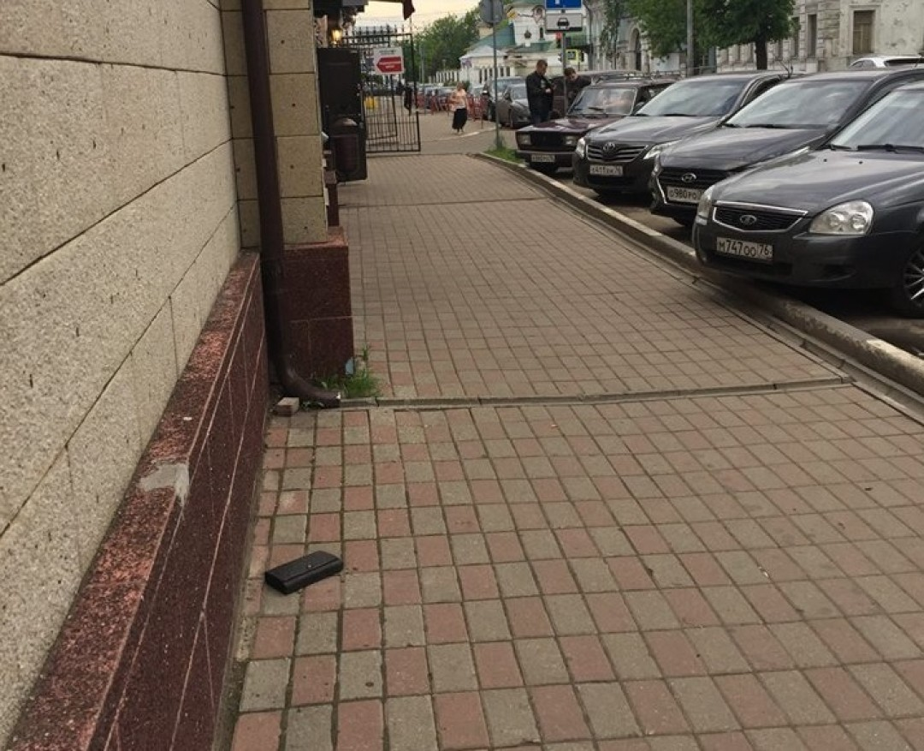
Необычную достопримечательность создали на улица Ярославля.
Эта кованая скульптура лежит на тротуаре и надежно закреплена
железным штырем, чтоб ее не утащили. Какой предмет представляет собой памятник?

Slide 47
Этот памятник-фонтан Симбирскому Водовозу установлен в Ульяновске у здания Ульяновскводоканал, В качестве эскизов использовали сохранившиеся фотографии 1920 года. У памятника появилась традиционная примета, что если потереть ЕЁ, то у человека всегда будут водиться деньги. Что же нужно потереть по мнению автора?
ЛЯГУШКУ

Slide 48
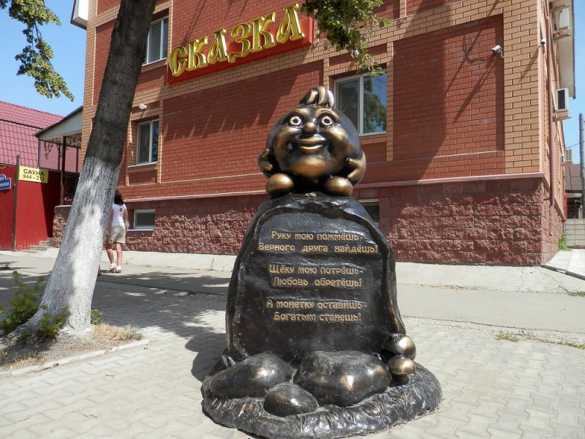
Ульяновск – Родина Колобка. В честь этого в нашем городе был установлен бронзовый памятник этому сказочному герою. На камне, на котором сидит Колобок, шутливая надпись «Руку мою пожмёшь – верного друга найдешь, щёку мою потрешь – любовь обретёшь…». Что нужно сделать по мнению автора памятника, что - бы стать богатым»?
ОСТАВИТЬ МОНЕТКУ

Slide 49
Как в современном мире назвали бы этих сказочных героев, «выбивающих» из коня Юлия долг?
КОЛЛЕКТРЫ

Slide 52
Как называют купцов изгнанных из гильдии за систематические обманы и обвесы покупателей?

Slide 53
Назовите героя И.С. Тургенева
с «торговой» фамилией?

Slide 54
Переведите на современный русский старинное русское слово «проторгаш»

Slide 56
Как называют купцов изгнанных из гильдии за систематические обманы и обвесы покупателей?
РАЗГИЛЬДЯЙ

Slide 57
Назовите героя И.С. Тургенева
с «торговой» фамилией?
БАЗАРОВ – «ОТЦЫ и ДЕТИ»

Slide 58
Переведите на современный русский старинное русское слово «проторгаш»
БАНКРОТ

